Slide 1
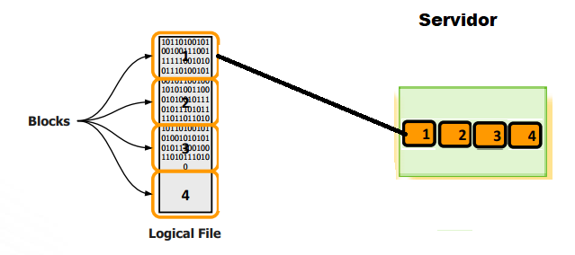
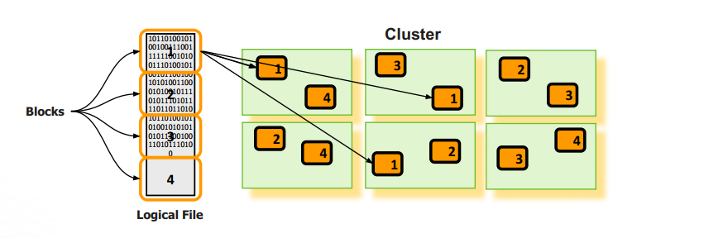
Informatics knowledge área – BIG DATA
TECHNIQUES
Distributed Processing
MapReduce
Replication
TECHNOLOGIES
HDFS (Hadoop Distributed File System )
ENVIRONMENTS
Data Lake
Cluster Big Data
Cluster HDFS
Source: Author

Slide 2
Machine Learning e Inteligência Artificial
Inteligência Artificial : é a realização de atividades pelo computador que substituem a inteligência Humana, o computador pensa como um Humano e executa uma atividade
Machine Learning : Aprendizado de maquina, quando o sistema pode modificar seu comportamento baseado no conhecimento de experiência.
Diferença : Ação.

Slide 3
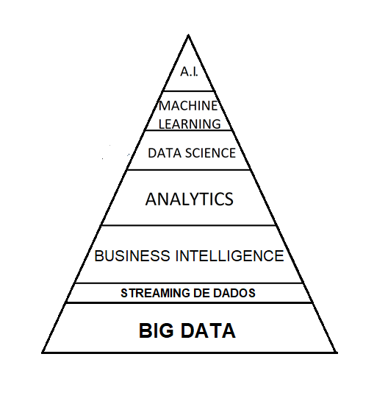
Importance of Big Data Environment
Source: Forum Cl

Slide 4
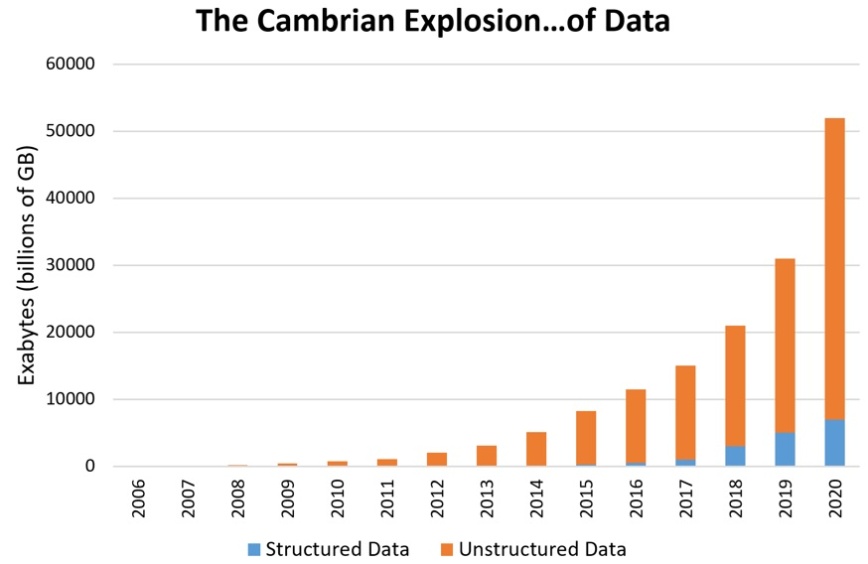
StreAMING DE DADOS
Captura de dados em tempo real
Os dados em Streaming podem ser gerados das mais diversas fontes e a Internet das Coisas está trazendo dados de onde não se imaginava alguns anos atrás, como dados a partir de óculos de realidade virtual, relógios inteligentes ou mesmo da sua geladeira.

Slide 5
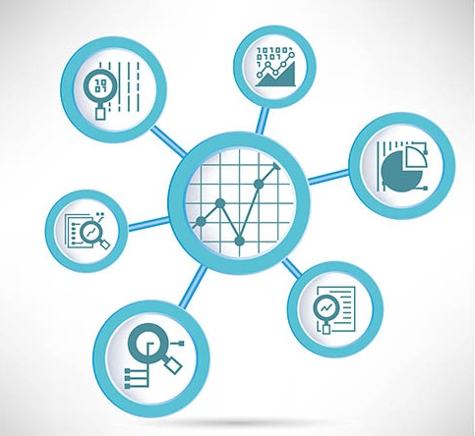
Analytics e BusiNess Intelligence
Termos criados na década de 60, mas amplamente difundidos
na década de 80 com o armazenamento de dados em SGBDs e
com surgimento dos Data Warehouses.
Business Intelligence: Técnicas para criação de relatórios, afim de tomadas de decisão, olhando para os dados históricos.
Analytics, : Técnicas para criação de relatórios, afim de tomadas de decisão, olhando para os dados históricos, presentes e futuros.

Slide 6
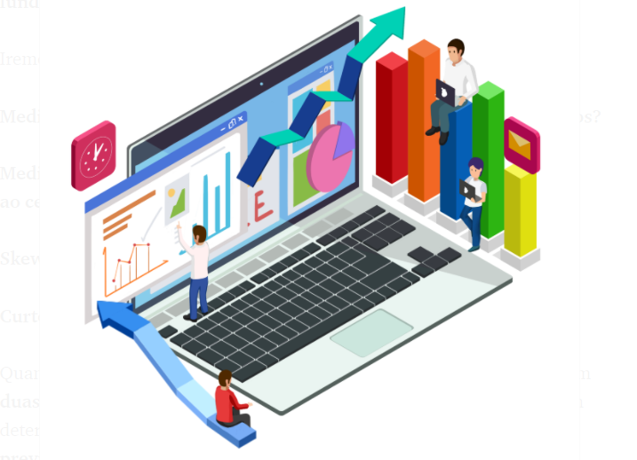
Data ScienCe
-Data Science ou ciência de dados é uma área interdisciplinar voltada para o estudo e a análise de dados, estruturados ou não, que visa a extração de conhecimento ou insigths para possíveis tomadas de decisão.

Slide 7
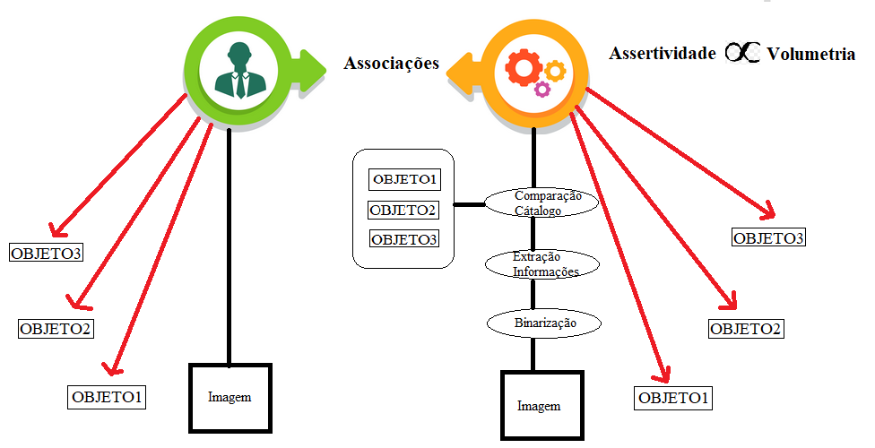
Machine Learning e Inteligência Artificial
Diference from Computer Thinking to Human Thinking
Source: Author

Slide 8
DÚvidas ???

